Slide 1
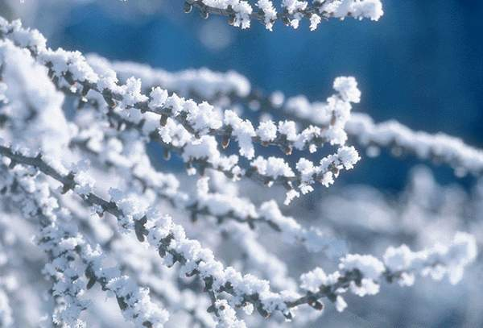

Slide 2
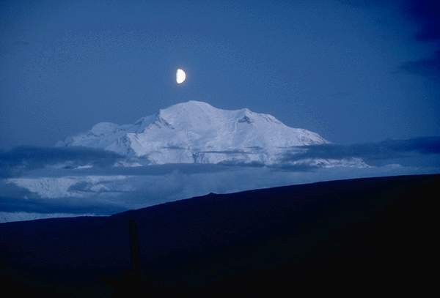

Slide 3
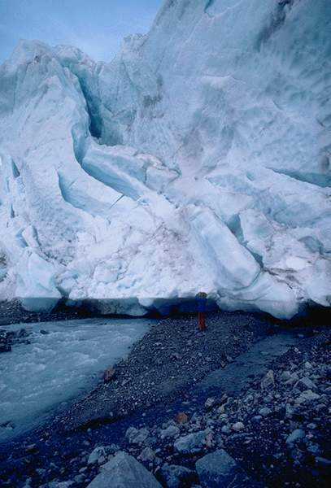

Slide 4
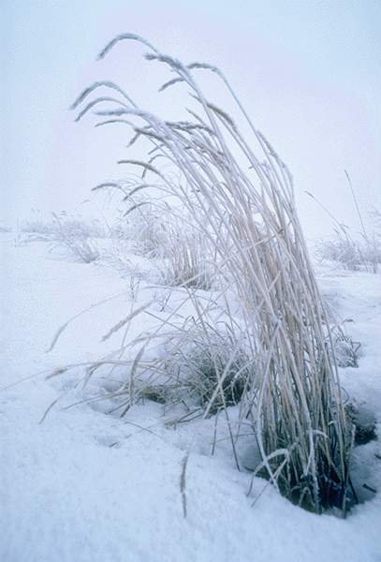

Slide 5
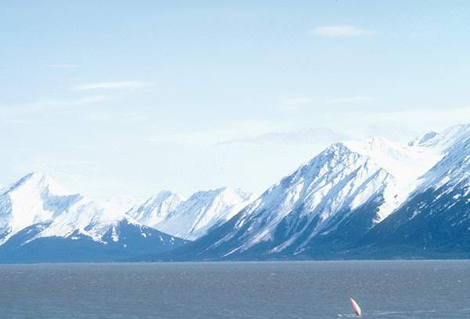

Slide 6
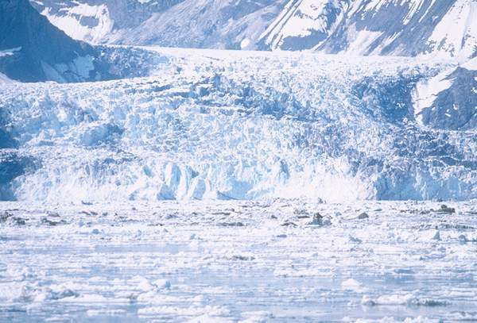

Slide 7
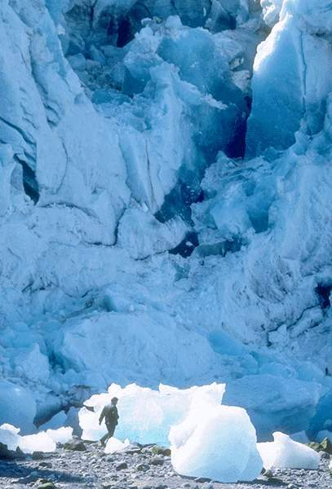

Slide 8
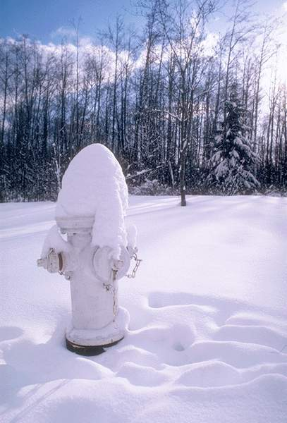

Slide 9
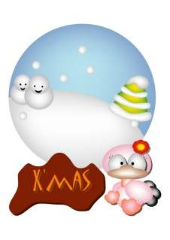
17 雪地里的小画家

Slide 10
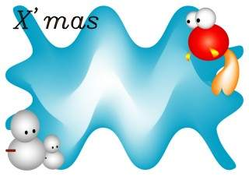
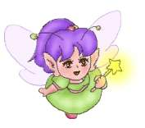
下雪啦!下雪啦！让我们一起到雪地里去玩一玩，找一找冬天的快乐吧！

Slide 11
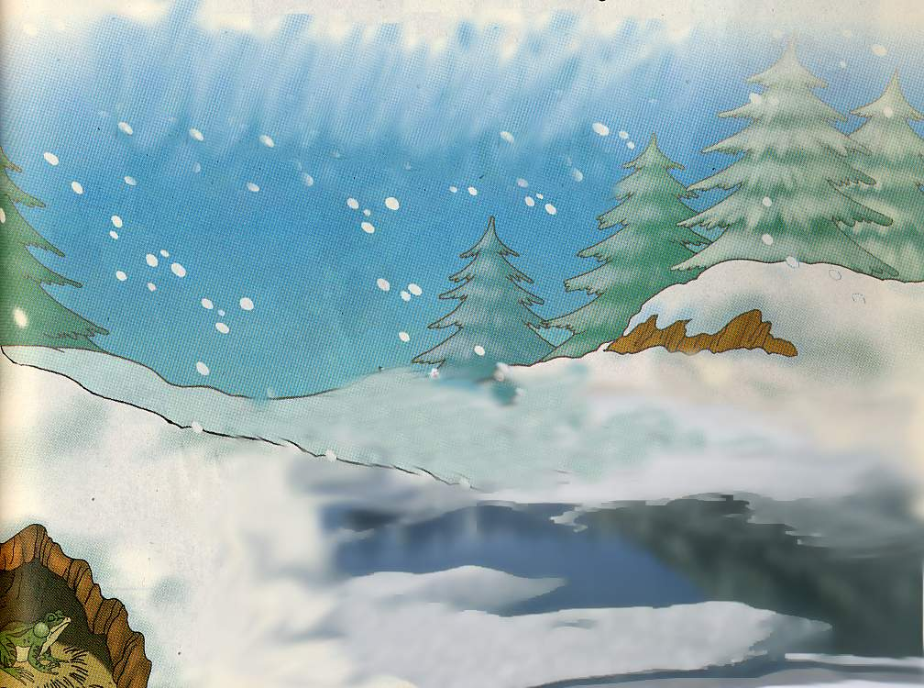









睡
成
梅
啦
参
为
加
洞
蛙

Slide 12


思考：
这首儿歌有几行？有几句话？用笔标出来。

Slide 13
雪地里的小画家
下雪了，下雪了！
雪地里来了一群小画家。
小鸡画竹叶，小狗画梅花，
小鸭画枫叶，小马画月牙。
不用颜料不用笔，
几步就成一幅画。
青蛙为什么没参加？
他在洞里睡着了。

Slide 14


说一说
小鸡的脚印像竹叶 。小鸭 的脚印像 。
的脚印像 。 的脚印像 。
你还能照样子说说画画吗？
＿＿＿像 。 像 。
枫叶
小狗
梅花
小马
月牙

Slide 15

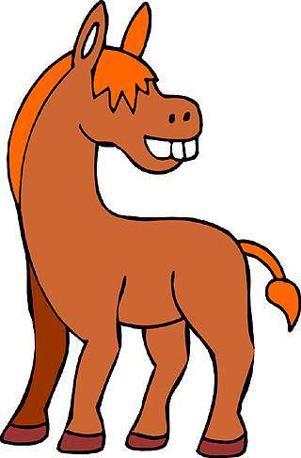
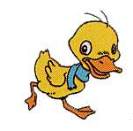
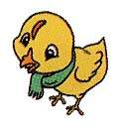





我会连

Slide 16
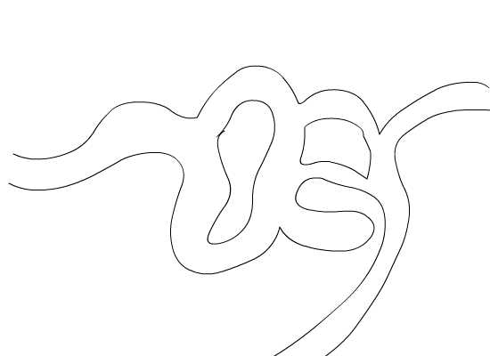
玩一玩
为什么
↗
没
参加
青蛙
入口 ↗
里面
在
山洞
梅花
睡
着
了
↙

Slide 17
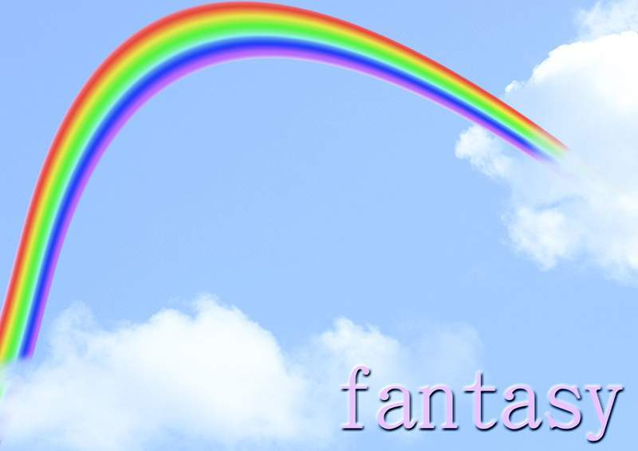
你知道吗？
下雪了，除了青蛙，还有什么动物
也在洞里睡着了？我知道，除了青蛙，
还有 也在洞里睡着了。
蛇、狗熊、刺猬

Slide 18


写一写
jǐ
jiē
下雪了，小河结冰了。有 只小猫很想
yú
吃 ，怎么办呢？小猫们 石头把冰砸开，
又 网抓住了好 条大 。他们吃得可
开心啦！
几
yòng
zá
鱼
用
yòng
zhuā
jǐ
yú
用
几
鱼

Slide 19

我会背
用你喜欢的方式背诵儿歌，
看谁背得好？

